Slide 2
Wir arbeiten für Ihren Erfolg
23. Europa-Unternehmerstammtisch
Donnerstag, 22.11.2012
Bautechnik Simmern GmbH

Slide 3
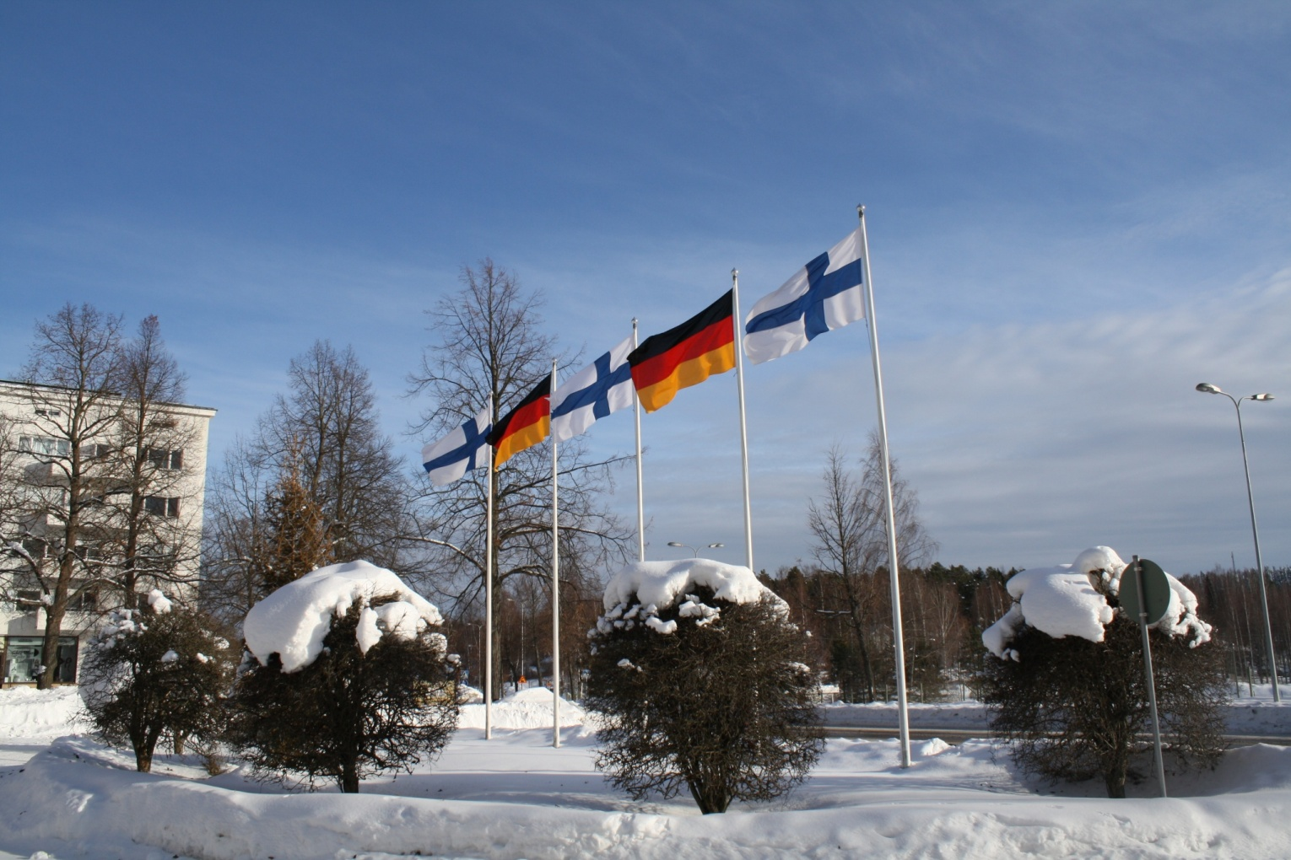
Wir arbeiten für Ihren Erfolg
Wirtschaftssymposium Finnland
(18. bis 22. August 2013)

Slide 4
Wir arbeiten für Ihren Erfolg
Länderinformationen Finnland (Stand: Sommer 2012)
Name: Republik Finnland / Suomen Tasavalta (finnisch) / Republiken Finland (schwedisch)
Klima: Durchschnittstemperaturen 2011; Juli: Helsinki 20,6°C, Sodankylä (Lappland) 16,5°C; Februar: Helsinki -9,9°C, Sodankylä (Lappland) -19,0°C
Lage: zwischen 60. und 70. nördl. Breite; zwischen 20. und 30. östl. Länge
Landesfläche: 338.145 (69% Wald, 10% Wasser, 8% landwirtschaftliche Nutzfl.)
Hauptstadt: Helsinki (22.03.2011: 588.549 Einwohner)
Bevölkerung: 5.375.276, davon 167.954 Ausländer, davon 3715 Deutsche
(Quelle: Auswärtiges Amt)

Slide 5
Wir arbeiten für Ihren Erfolg
Länderinformationen Finnland (Stand: Sommer 2012)
Landessprachen: 90,37% Finnisch, 5,42% Schwedisch, 0,03% Samisch, Russisch 1,01%, 3,16% Sonstige (u.a. Estnisch, Englisch, Somali, Arabisch)
Religionen / Kirchen: Lutheraner 78,3 %; Griechisch-Orthodoxe 1,1%; Andere 1,4% und Konfessionslose 19,2 %;
Nationalfeiertag: 6. Dezember (Unabhängigkeitstag)
Unabhängigkeit: 6. Dezember 1917
Staats-/Regierungsform: Parlamentarische Demokratie mit Elementen einer Präsidialdemokratie
(Quelle: Auswärtiges Amt)

Slide 6
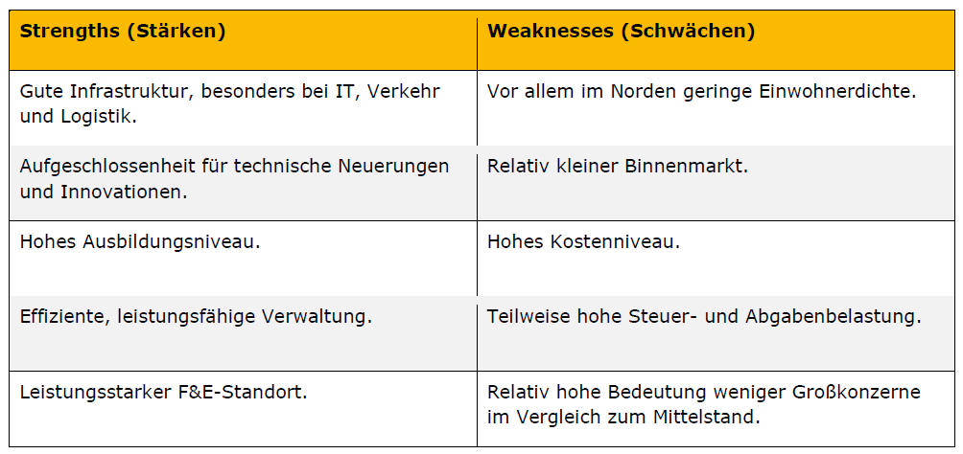
Wir arbeiten für Ihren Erfolg
Wirtschaftsstruktur Finnland (Stand Sommer 2012)
(Quelle: Germany Trade & Invest)

Slide 7
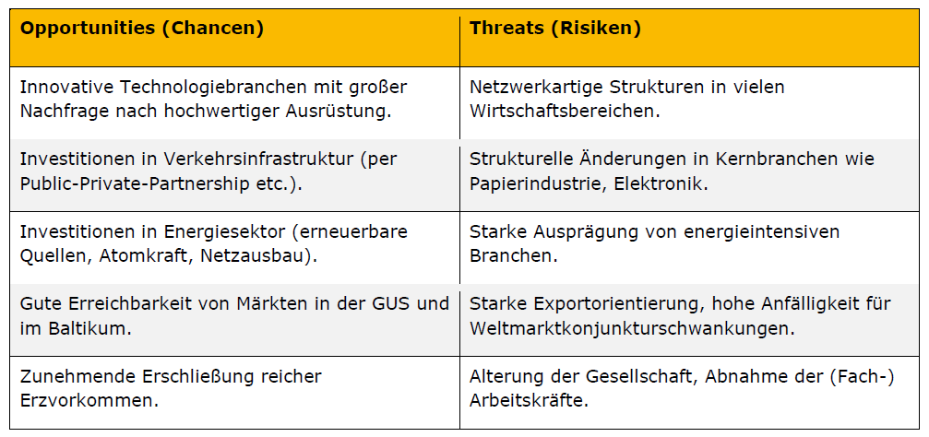
Wir arbeiten für Ihren Erfolg
Wirtschaftsstruktur Finnland (Stand Sommer 2012)
(Quelle: Germany Trade & Invest)

Slide 8
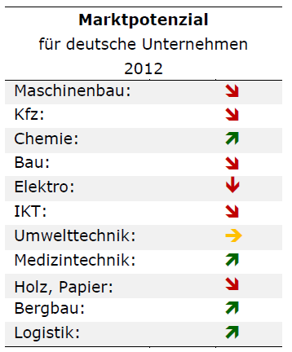
Wir arbeiten für Ihren Erfolg
Wirtschaftsstruktur Finnland (Stand Sommer 2012)
(Quelle: Germany Trade & Invest)

Slide 9
Wir arbeiten für Ihren Erfolg
Wirtschafsssymposium Finnland (18. – 22.08.2013)
Teil des rheinland-pfälzischen Programms „Wir öffnen Märkte 2013“
Standorte:
Helsinki
Region Pirkanmaa
Termin: Sonntag, 18. bis Donnerstag, 22. August 2013
Kosten: ???
Einladung: Januar 2013
Anmeldung mit Angabe des Unternehmensprofil und der Kontaktwünsche

Slide 10
Wir arbeiten für Ihren Erfolg
Wirtschafsssymposium Finnland (18. – 22.08.2013)
erste Kontakte des ReWi in Region Pirkanmaa seit 2004
Zusammenarbeit im LEADER-Ansatz seit 2010
Umsetzung eines transnationalen LEADER-Projektes der LAG Hunsrück mit der LAG Welterbe Oberes Mittelrheintal und der LAG PoKo ry
www.fin-ger-net.eu
Workshops: Tourismus; Schule; Ausbildung; Landfrauen; Dorfentwicklung;
Projekte: Azubi-Austausch
à la région 2011 und 2013
Austausch von Köchen
FIN-GER-MAIL: englischsprachiges Schulprojekte (KGS Kirchberg)
Projekt der BBS Simmern mit versch. Ländern

Slide 11
Wir arbeiten für Ihren Erfolg
Wirtschafsssymposium Finnland (18. – 22.08.2013)
sechsmonatiges Praktikum einer Finnin beim ReWi 2001
Teilnahme finnischer Partner an der Messe Hi!R in Simmern 2011
Mitwirkung einer finnischen Landfrauengruppe an der Bundesgartenschau 2011
Praktikum zweier Auszubildender in einem Hotelbetrieb am Mittelrhein
Bachelorarbeit über die transnationale Projektkooperation
aktuell: am vergangenen Wochenende Workshop Dorfentwicklung
geplant: Workshop Landwirtschaft im März 2013
usw.

Slide 12
Wir arbeiten für Ihren Erfolg
Wirtschafsssymposium Finnland (18. – 22.08.2013)
Programmvorschlag:
Sonntag,18.08.2013:
Hinflug (Lufthansa oder Finnair) von Frankfurt a.M. nach Helsinki.
Ankunft in Helsinki ca. um 14 oder 15 Uhr.
Transfer mit einem deutschsprachigen Stadtführer in die City und eine ausgedehnte Stadtrundfahrt mit ein paar Pausen an interessanten Stellen
Einchecken im Hotel in der Stadtmitte
Abendessen im Restaurant des Hotels

Slide 13
Wir arbeiten für Ihren Erfolg
Wirtschafsssymposium Finnland (18. – 22.08.2013)
Programmvorschlag:
Montag, 19.08.2013
Tagesprogramm wird von der Deutsch-Finnischen Handelskammer (DFHK) organisiert: Betriebsbesichtigungen, Diskussionen, Vorträge
Abendprogramm (Vorschlag): Schifffahrt durch die Inselwelt vor Helsinki mit Abendessen

Slide 14
Wir arbeiten für Ihren Erfolg
Wirtschafsssymposium Finnland (18. – 22.08.2013)
Programmvorschlag:
Dienstag, 20.08.2013:
9.00-14.00 Uhr: Kooperationsbörse mit Mittagessen im Konferenzraum des Hotels
14.00 Uhr: Fahrt nach Mänttä mit Kaffeepause unterwegs in Iittala oder Tampere.
ca. 17.30 Uhr: Ankunft in Rapukartano, Zimmerbezug in Rapukartano im neuen Hotelgebäude
18.00 Uhr: „Saunasafari“ inkl. Rauchsauna und Schwimmen.
20.00 Uhr: Krebsessen in Rapukartano.

Slide 15
Wir arbeiten für Ihren Erfolg
Wirtschafsssymposium Finnland (18. – 22.08.2013)
Programmvorschlag:
Mittwoch, 21.08.2013:
9.00 Uhr: Betriebsbesichtigungen und Gespräche in Mänttä-Vilppula/Region
12.30 Uhr. Mittagessen im Mänttän Klubi
16.00 Uhr: Bootsfahrt auf dem See
19.00 Uhr: Abendessen in Rapukartano mit regionaler Beteiligung
Donnerstag, 22.08.2013:
Frühstück, Morgensauna; anschl. Fahrt nach Tampere
Stadtrundfahrt oder evtl. Betriebsbesichtigung und Mittagessen in Tampere.
13.30 Uhr: Abfahrt nach Helsinki
Rückflug von Helsinki nach Frankfurt um 17 oder 18 Uhr

Slide 16
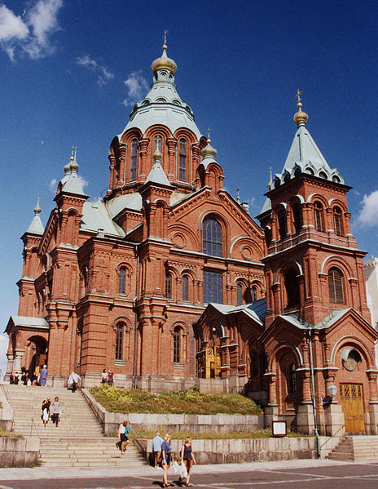
Wir arbeiten für Ihren Erfolg
Wirtschaftssymposium Finnland (18. – 22.08.2013)
(Quelle: Wikipedia)

Slide 17
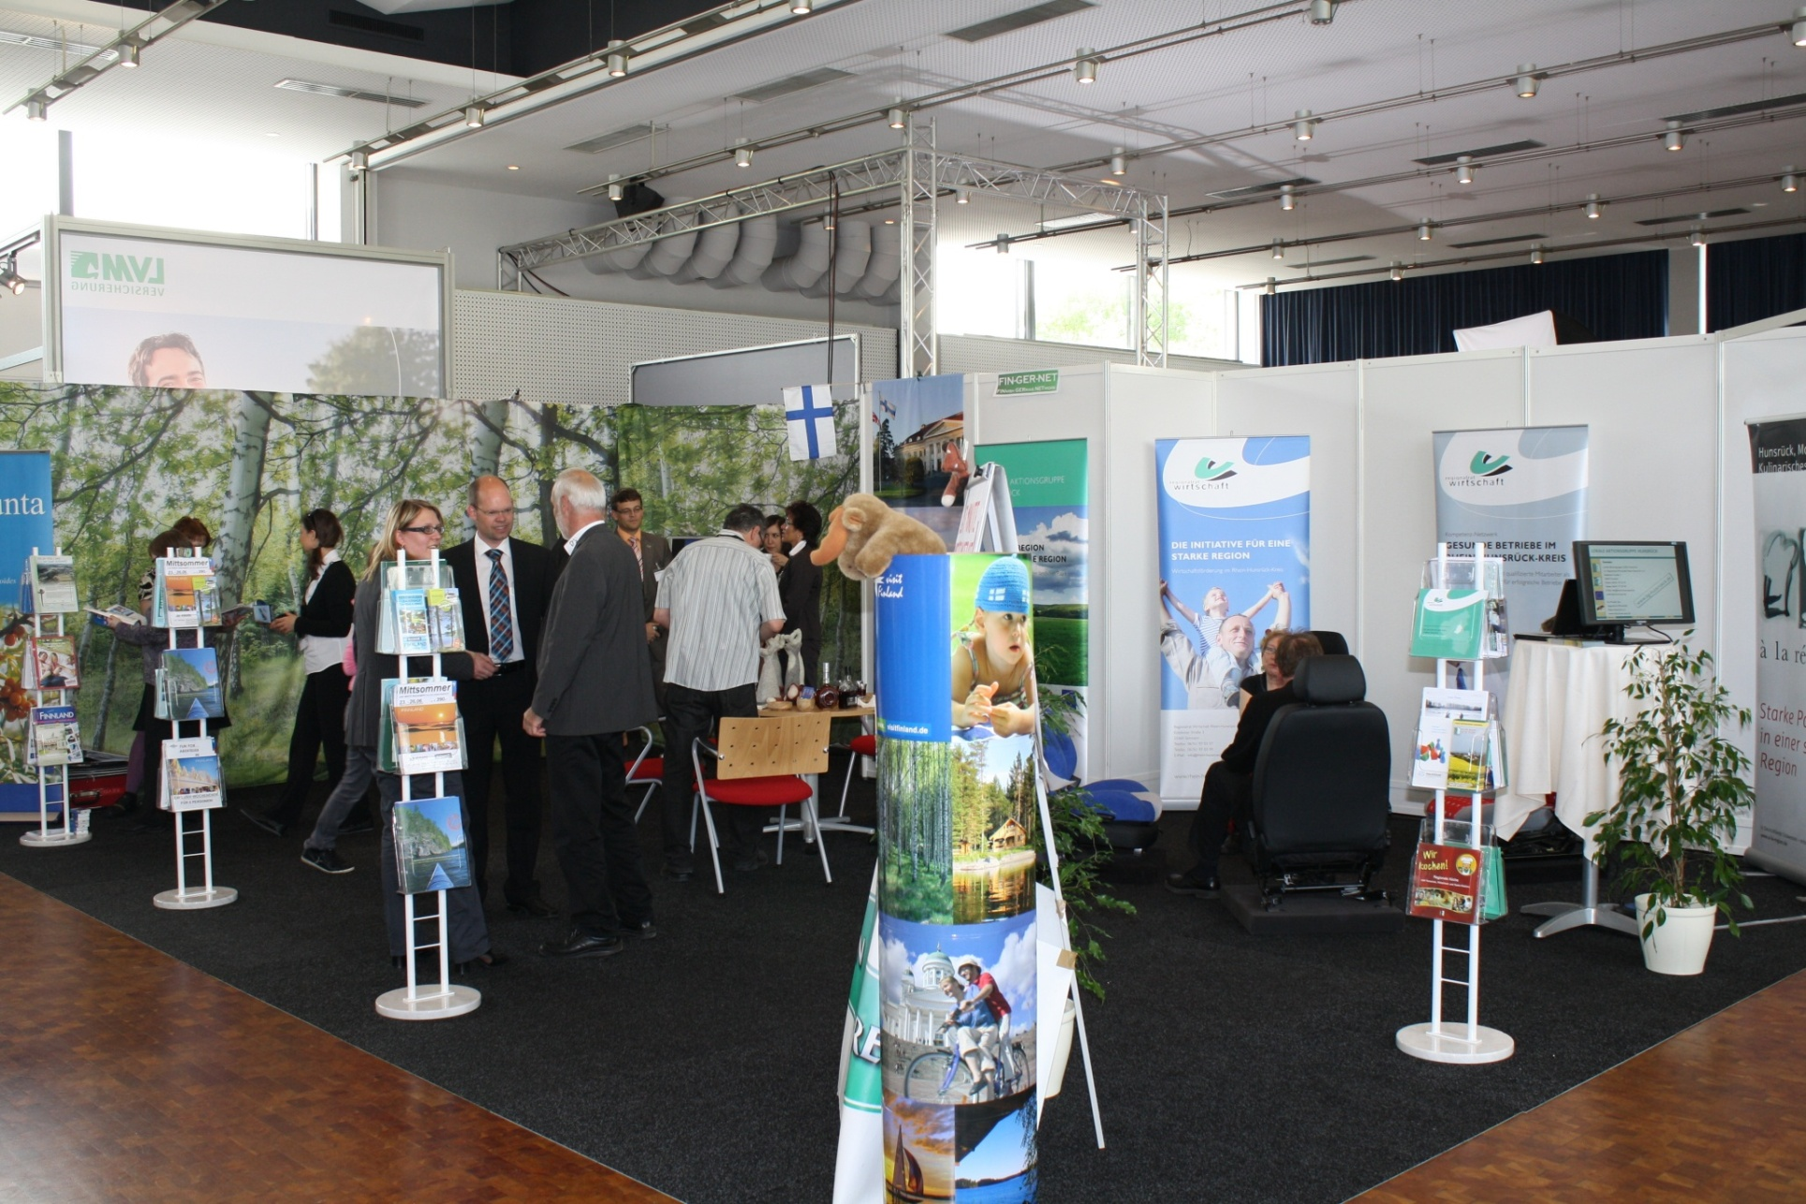
Wir arbeiten für Ihren Erfolg

Slide 18
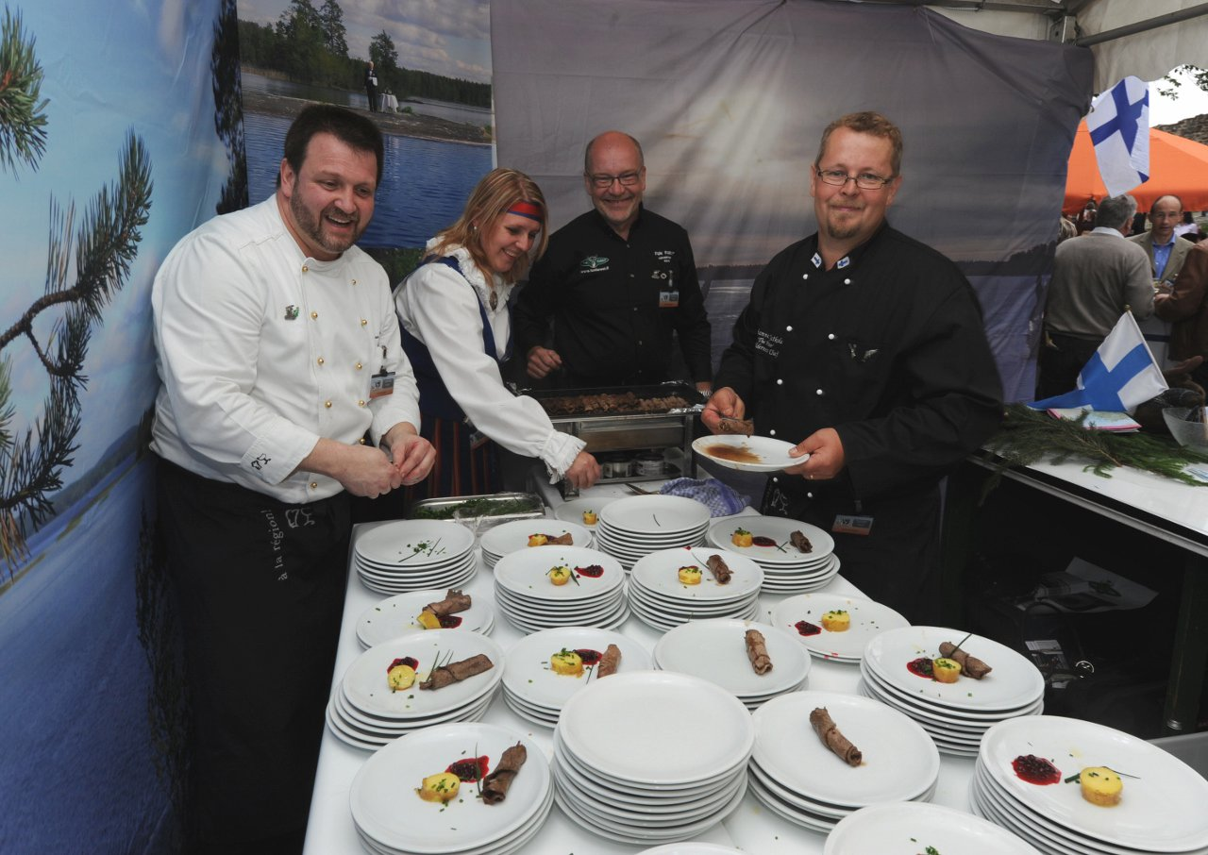
Wir arbeiten für Ihren Erfolg

Slide 19
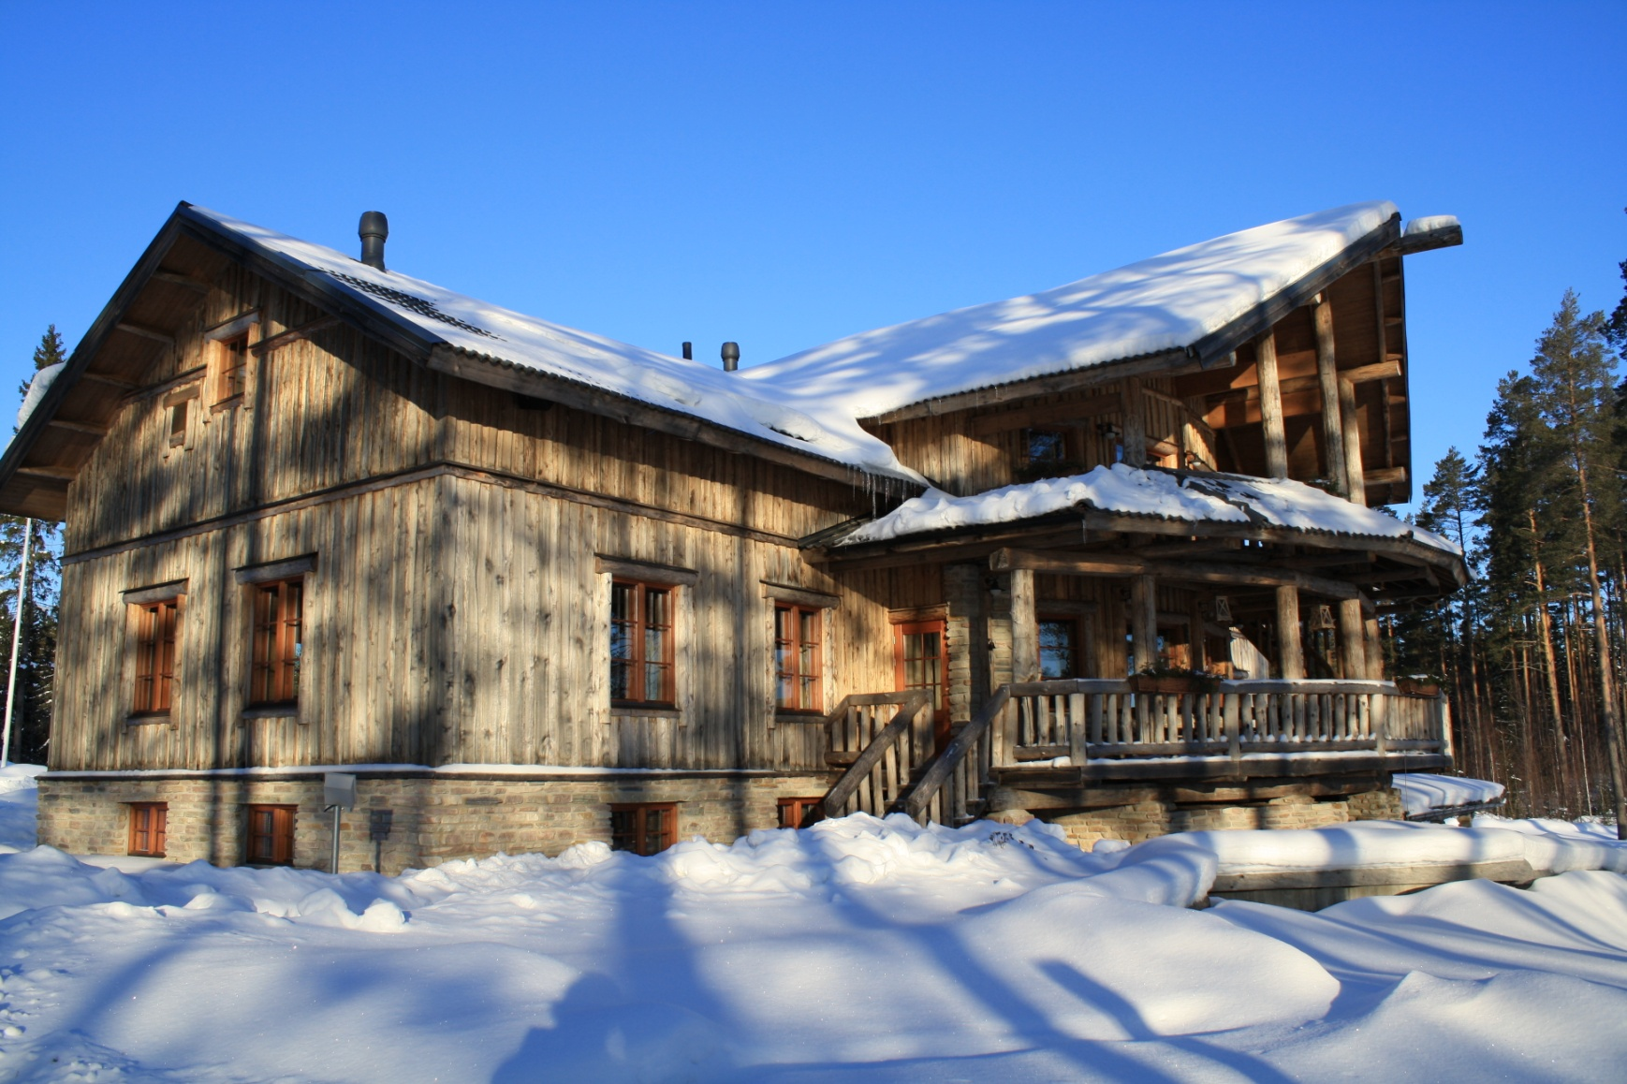
Wir arbeiten für Ihren Erfolg

Slide 20
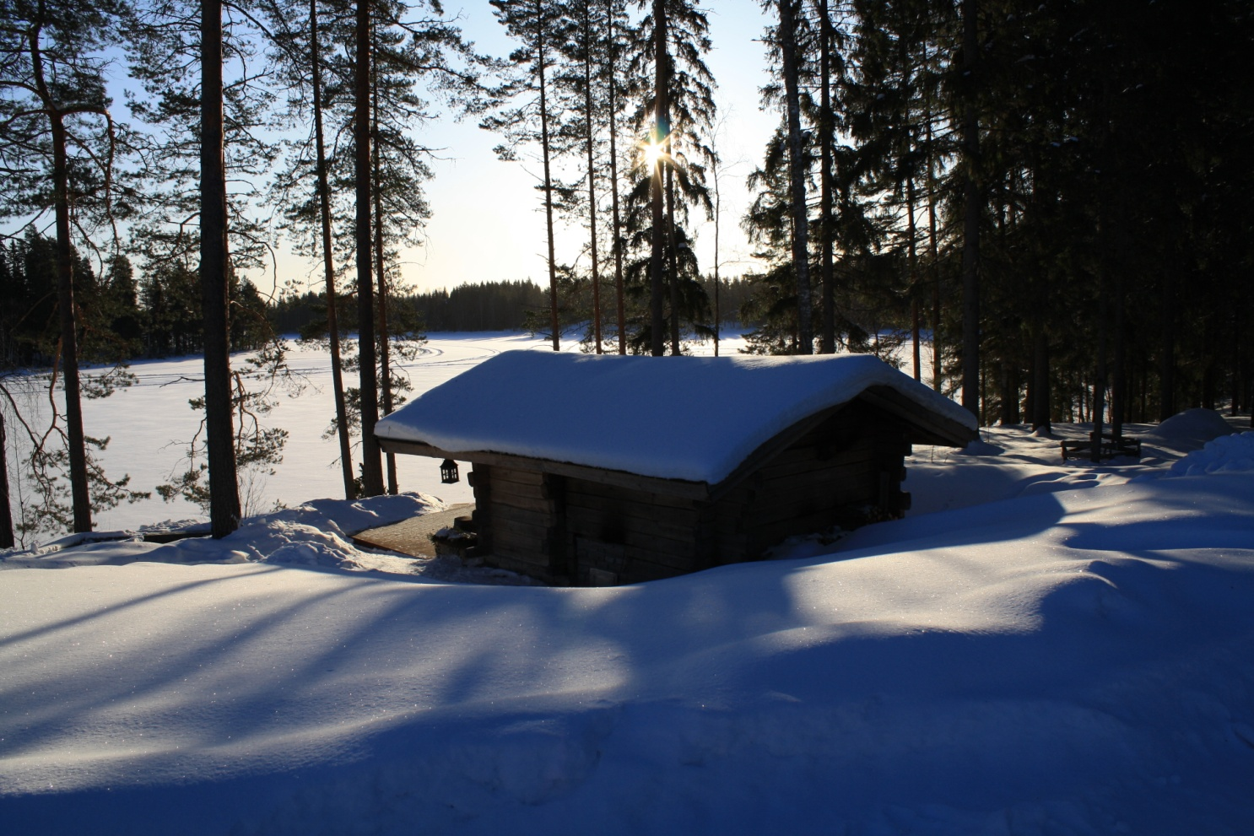
Wir arbeiten für Ihren Erfolg

Slide 21
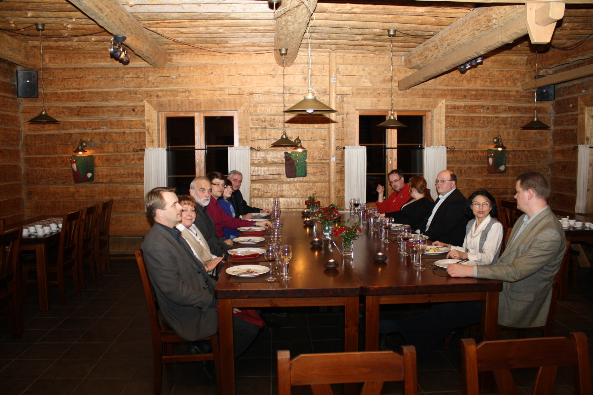
Wir arbeiten für Ihren Erfolg

Slide 22
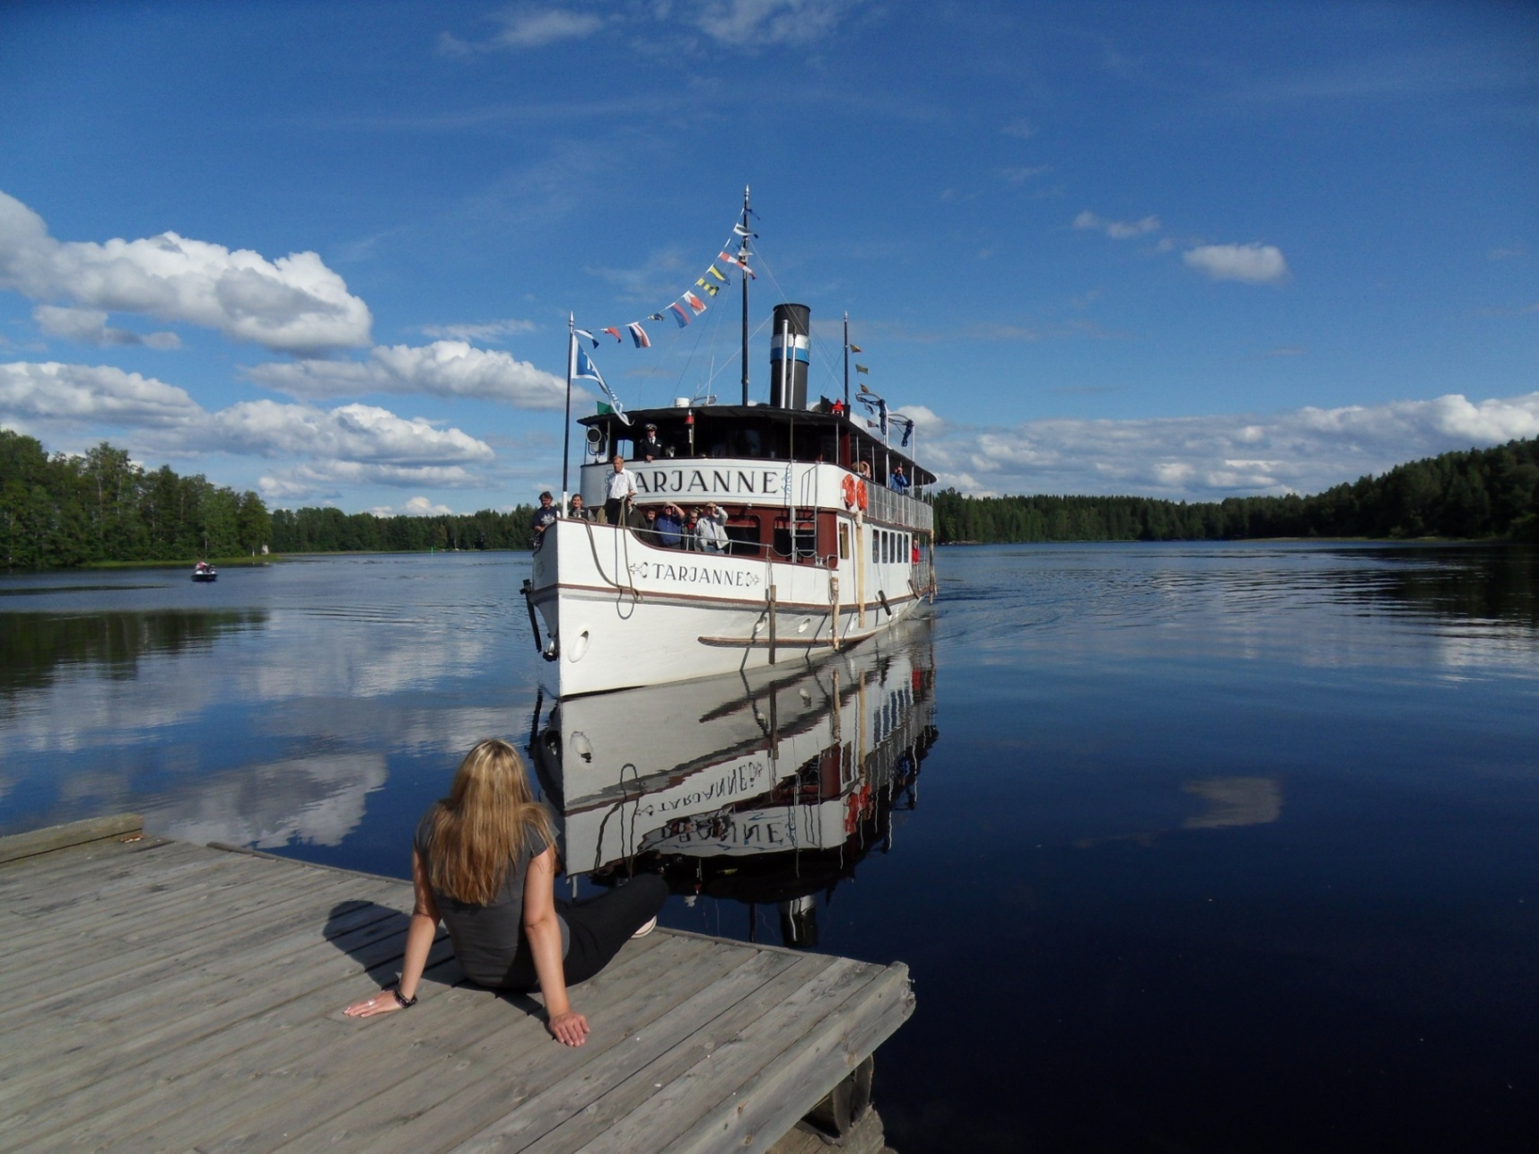
Wir arbeiten für Ihren Erfolg

Slide 23
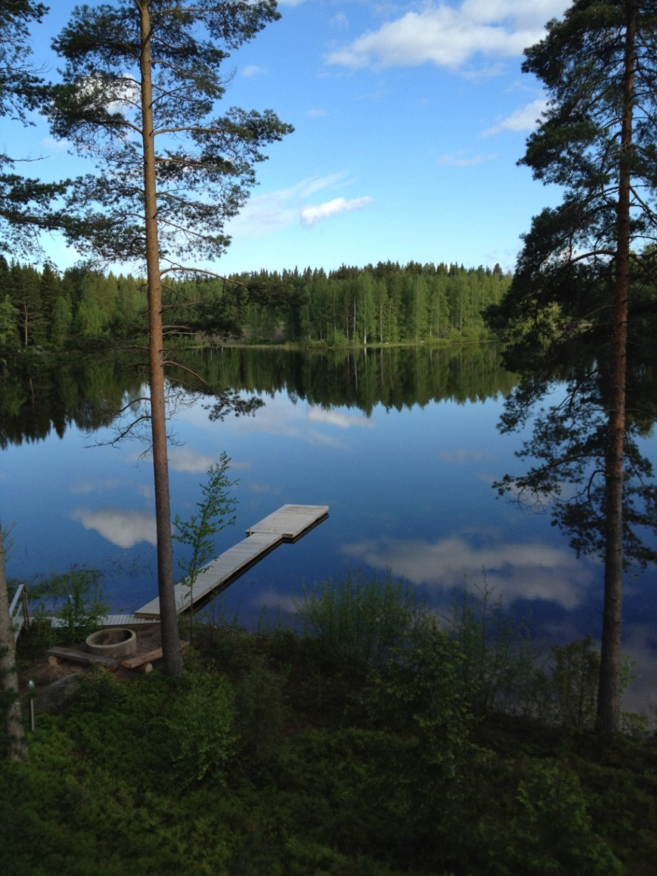
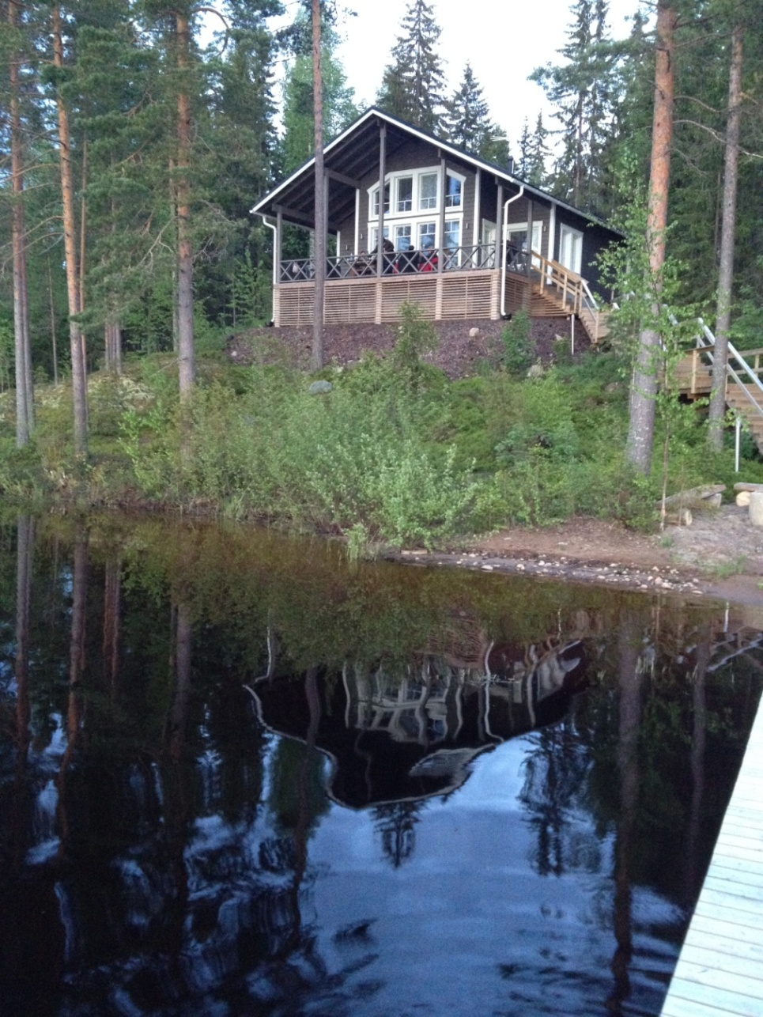
Wir arbeiten für Ihren Erfolg

Slide 24
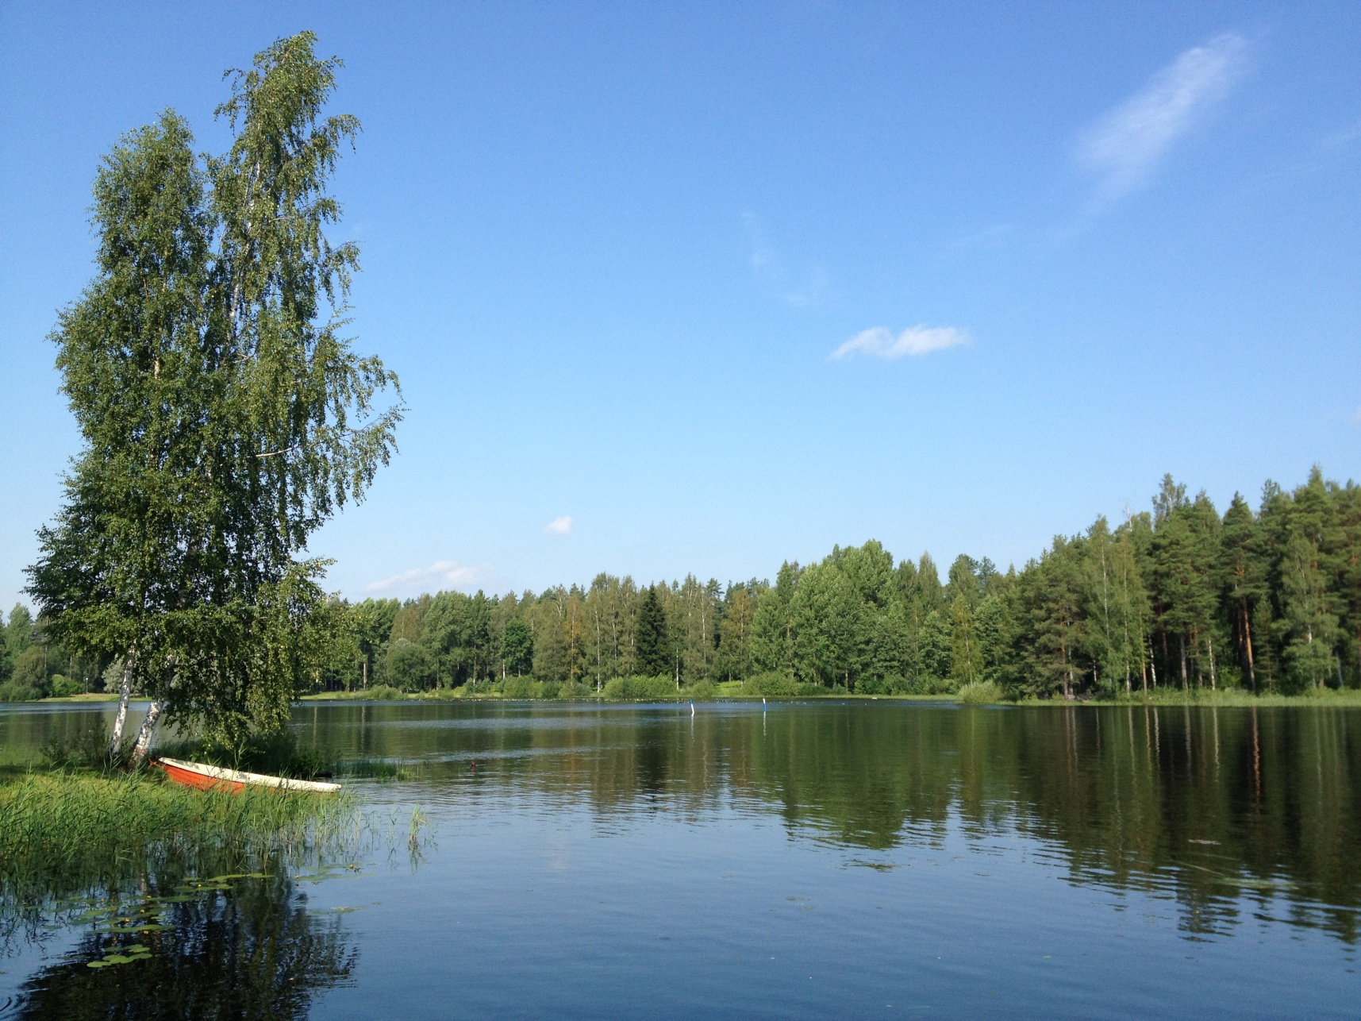
Wir arbeiten für Ihren Erfolg

Slide 25
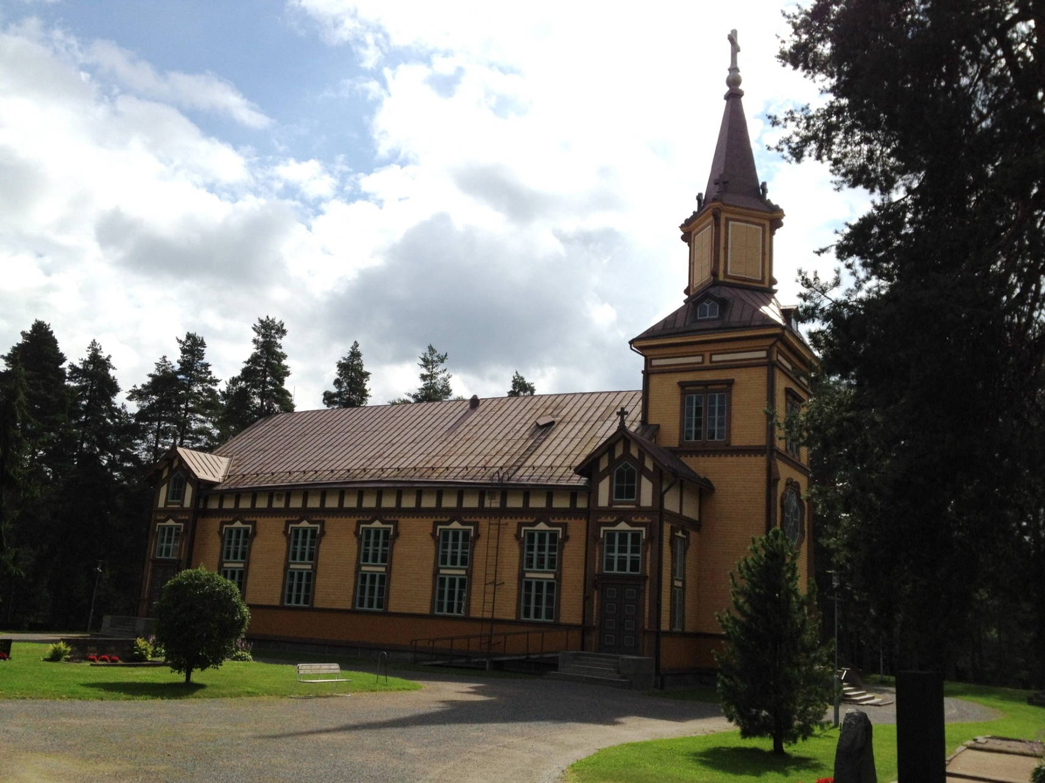
Wir arbeiten für Ihren Erfolg

Slide 26
Wir arbeiten für Ihren Erfolg
Kompetenznetzwerk Gesunde Betriebe (KGB)
Planung für 2013, u. a.:
Entsendung von Auszubildenden verschiedener Betriebe nach:
a) Finnland:
8 Personen
Mobilität: Mietwagen
Unterbringung: Hütten
3 Wochen Praktikum in Betrieb
Kostenbeteiligung entsendender Betrieb: 25 %

Slide 27
Wir arbeiten für Ihren Erfolg
Kompetenznetzwerk Gesunde Betriebe (KGB)
Planung für 2013, u. a.:
Entsendung von Auszubildenden verschiedener Betriebe nach:
a) Island:
4 Personen
Mobilität: ÖPNV
Unterbringung: Hütten
3 Wochen Praktikum in Betrieb
Kostenbeteiligung entsendender Betrieb: 25 %

Slide 28
Wir arbeiten für Ihren Erfolg
Regionalrat Wirtschaft RheinHunsrück e. V.
Ihr Kontakt
Regionalrat Wirtschaft
Rhein-Hunsrück e. V.
Koblenzer Straße 3
D-55469 Simmern
Tel.: +49 6761/970397
Fax: +49 6761/970399
E-Mail: info@rhein-hunsrueck.de
Internet: www.rhein-hunsrueck.de
Vorsitzende: Evelyn Brosowski
Geschäftsführer: Achim Kistner

